Slide 1




CORONA-VIRUS BOLLETINO DI SETTEMBRE ITALIA
In questo grafico abbiamo inserito i dati per ogni giorno di settembre specificando il numero di tamponi, di positivi e di decessi.
Una cosa che salta subito all’occhio è che durante la settimana in numero dei tamponi è abbastanza alto e va però a diminuire durante i giorni come il sabato e la domenica.
Possiamo anche notare come fortunatamente il numero d positivi e di decessi risulta essere di gran lunga più basso.

Slide 2
BOLLETTINO TRA REGIONI IN DATA 29/11/2020
In questo grafico abbiamo preso i dati del bollettino di un girono preciso facendo però le differenze tra 4 regioni d’Italia prendendo in esame: Sicilia, Campania, Lombardia e Piemonte.

Slide 3
PROLOGUE
''This strory tells about the personal commitment of the doctor Akio coming from Wuhan to help Italian doctors with his experience in China with Covid-19 also thanks to the help of his colleague doctor Chen. The plot revolves around Akio’s studies and his accidental finding of a “magical plat” which led to the discovery of the care.‘’
ALLA SCOPERTA DELLA CURA
(discovering the cure)
La situazione Corona-virus in Cina si è ristabilita già da alcune settimane, ma il virus inizia a diffondersi in Europa prendendo di mira l'Italia. Il dottor Akio, uno dei migliori nel suo campo,viene contattato dall' UE per prendere servizio in Italia e per collaborare con i medici del posto. Giunto in Italia insieme alla sua equipe di collaboratori viene accolto dal presidente della Repubblica, a cui basta uno scambio di sguardi per far capire ad Akio che la situazione non è delle migliori. Gli viene offerto un alloggio nei pressi del centro storico di Roma; il giorno seguente viene accompagnato nel suo laboratorio di ricerca situato in uno dei reparti dell'ospedale "Umberto I"; appena arrivato scopre che come lui anche uno dei suoi più cari amici, Chen, è stato chiamato al suo stesso servizio. Entrambi prendono a cuore questa causa instaurando un buon rapporto con la sanità italiana distinguendosi per la loro professionalità in campo medico e non solo. In uno dei suoi pochi giorni di pausa,

Slide 4
mentre stava affacciato alla finestra, nota che nel suo balconcino c'è una pianta che lui non aveva mai visto. Forse per cercare di distrarsi, decide di estirpare questa pianta e di analizzarla senza sapere però che da lì a poco avrebbe scoperto qualcosa che avrebbe cambiato la vita di milioni di persone: scopre, infatti,che da quella pianta apparentemente inutile si può estrarre una particolare proteina, da cui si può produrre un vaccino in grado di creare gli anticorpi necessari all'uomo contro il Corona-virus. Senza perdere tempo avvisa tutti della sua geniale scoperta, riunendosi al laboratorio dove fin da subito vengono effettuati i primi test che però danno i loro frutti soltanto dopo circa due mesi. Di tutte le prove eseguite soltanto 50 passano la prima fase, di queste solo 20 risultano compatibili sull’uomo. Si passa così alle prove sugli essere umani su base volontaria. Il vaccino che viene scelto risulta essere efficace al 92% su bambini e adulti e all’88% sugli anziani. Da lì a pochi giorni inizia la produzione del vaccino e dopo qualche mese la distribuzione, dando la precedenza ad anziani, medici e i casi più a rischio. Infine Akio e Chen insieme a tutta la loro squadra di ricercatori, sono stati premiati dalla Comunità Europea e sono stati riconosciuti per la loro determinazione e soprattutto per il loro coraggio.

Slide 5

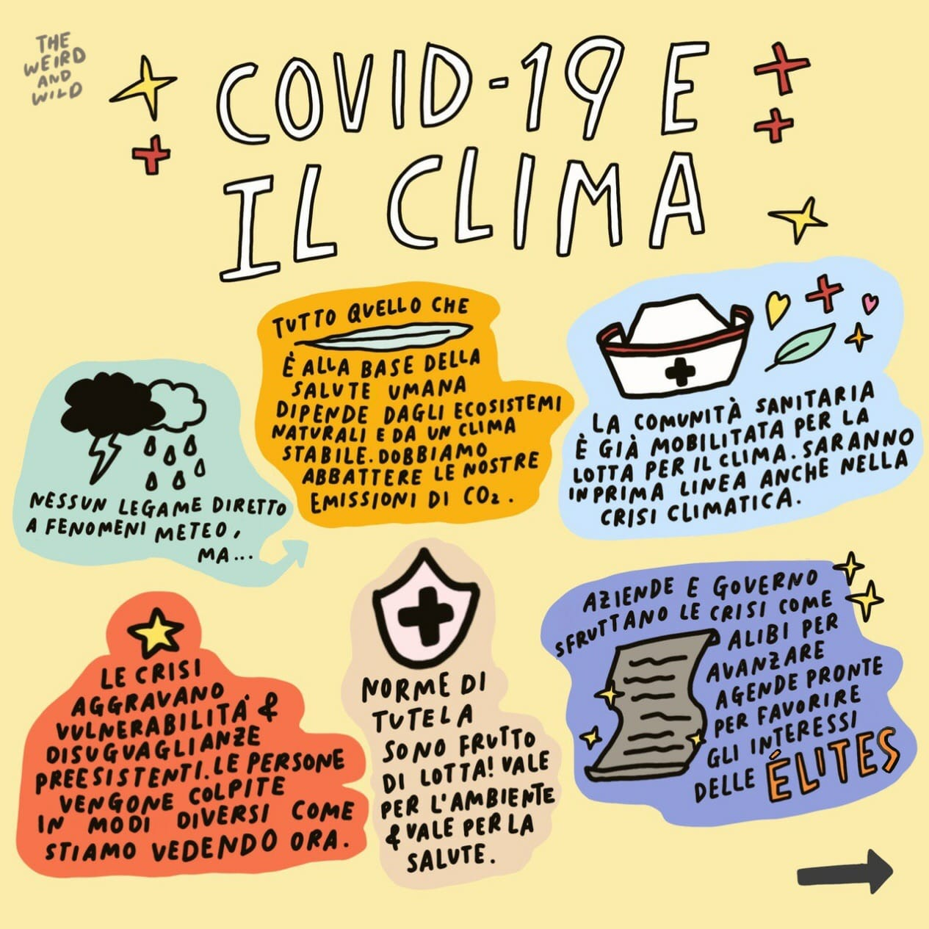
L’inquinamento
L’inquinamento è uno dei problemi che dovrebbe interessare al tutto il mondo, perché è un argomento che riguarda sia noi che l’ambiente che ci circonda.
Specialmente negli ultimi anni si sente molto parlare di inquinamento siamo giornalmente invasi da notizie preoccupanti a riguardo le cause che ci portano gli inquinamenti come tumori ecc.
Esistono tanti tipi di inquinamento, ma l’inquinamento più diffuso è l’inquinamento causato dalla plastica. I rifiuti plastici inquinano gran parte degli ambienti naturali, ci sono però moltissimi elementi plastici che non hanno un fine di riciclo.
La plastica si degrada in un lasso di tempo molto lungo impiegando dai 100 ai 1000 anni per essere smaltiti.
Una cosa positiva in particolare e che alcuni chimici hanno trovato un tipo di plastica che si chiama PBTL questo tipo di plastica ha qualcosa di speciale, il riciclaggio di questo elemento può essere svolto all’infinito e durante il processo di riciclaggio non perde mai la sua qualità e la sua durezza.
Però il lato negativo di questo elemento di questo progetto, e che questo tipo di plastica deve essere separato dagli altri tipi di plastica.
Il PBTL ha un eccellente resistenza robustezza e stabilità, è stato sperimentato da alcuni esperti tra cui il Dottor Cen , abbiamo scoperto che questo elemento a temperature elevate, intorno a 100° con l’aiuto di un catalizzatore chimico può essere facilmente riciclato.

Slide 6

Rapporti tra le persone
Durante questo periodo così difficile le nostre abitudini e i nostri rapporti con le persone sono cambiati. In particolare noi Ragazzi vivendo attualmente il periodo adolescenziale non è stato molto facile...Pensando che questo è il periodo delle uscite, della spensieratezza e della felicità, Abbiamo dovuto adottare altri metodi per comunicare tra noi, come videochiamate e social vari. Le videochiamate per quanto possono essere di grande aiuto a livello morale, non possono mai ricompensare le relazioni e le parlate dal vivo. I rapporti tra noi ragazzi hanno subito molte variazioni: A livello di socialità hanno influito tanto, variando la nostra quotidianità e in alcuni casi la perdita di alcune amicizie. Per esempio alcune volte una semplice passeggiata con un'amico\a a livello psicologico aiutava molto per svagare la mente da problemi famigliari o dallo studio. Rimanendo tutti i giorni a casa, all'interno della famiglia può essere un'occasione perfetta per riallacciare i rapporti con un fratello o una sorella o con i genitori che possibilmente prima non si aveva.

Slide 7

Le zoonosi
Le zoonosi sono infezioni o malattie che possono essere trasmesse direttamente o indirettamente tra gli animali e l'uomo, ad esempio attraverso il consumo di alimenti contaminati o il contatto con animali infetti. Le zoonosi posso essere contratte anche dall’uomo attraverso l’ingerimento di carne o prodotti provenienti da animali infetti.
Alcuni esempi di zoonosi: salmonella, rabbia brucellosi ecc…

Slide 8
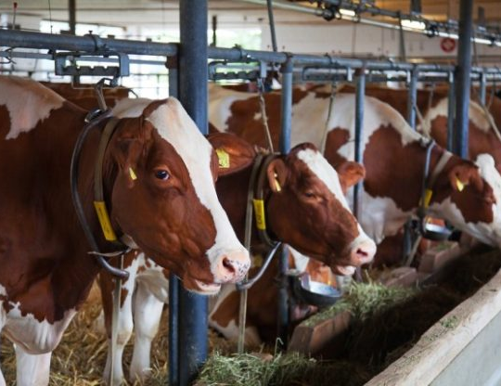
Encefalopatia spongiforme bovina
La diffusione della malattia era dovuta, più che all'uso di farine di carne, a modifiche nel processo di produzione delle stesse: per eliminare l'eccesso di grassi si usavano, infatti, dei solventi potenzialmente pericolosi e cancerogeni.
L'encefalopatia spongiforme bovina (BSE), anche detta «mucca pazza», è una malattia neurologica cronica che colpiva i bovini. Il primo caso di BSE fu registrato nel Regno Unito nel 1986 e pian piano si diffuse in Europa.

Slide 9
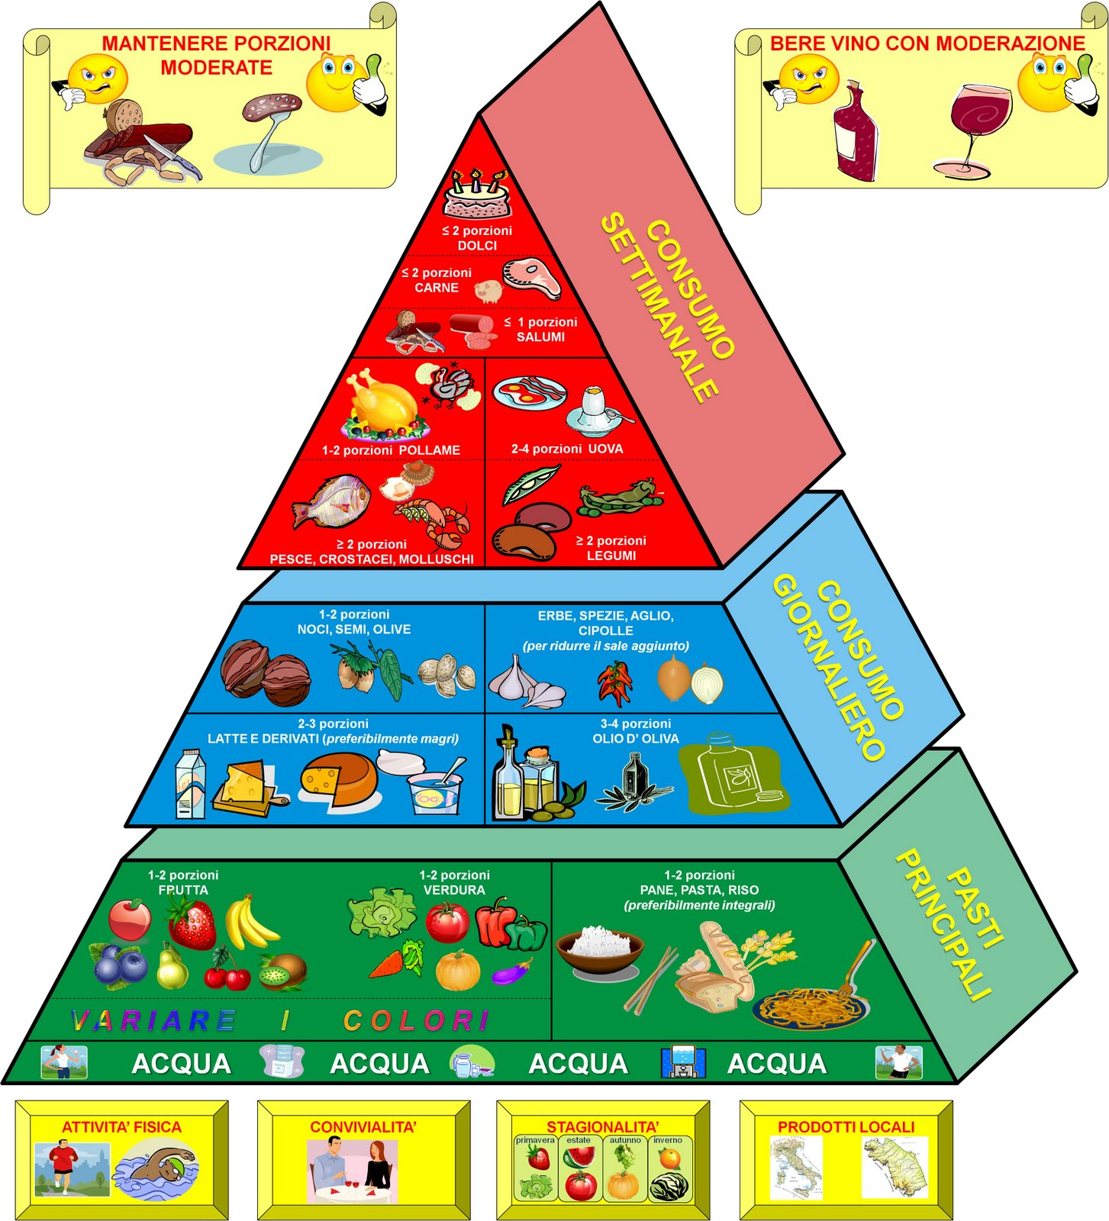
I cereali e i loro derivati alimentari:
Il frumento duro e il frumento tenero sono ormai coltivati quasi in tutta Italia. Nonostante le loro esigenze nutrizionali fossero inizialmente diverse, il miglioramento genetico ha messo a disposizione degli agricoltori una vasta gamma di vegeta in grado di sopravvivere alle condizioni climatica di tutta l'Italia.
Frumento tenero frumento duro sono ormai parte integrante della dieta mediterranea, Grazie anche al fatto che da entrambi (frumento duro e frumento tenero) Si possono produrre svariati prodotti che per il consumatore italiano sono ormai indispensabili.

Slide 10
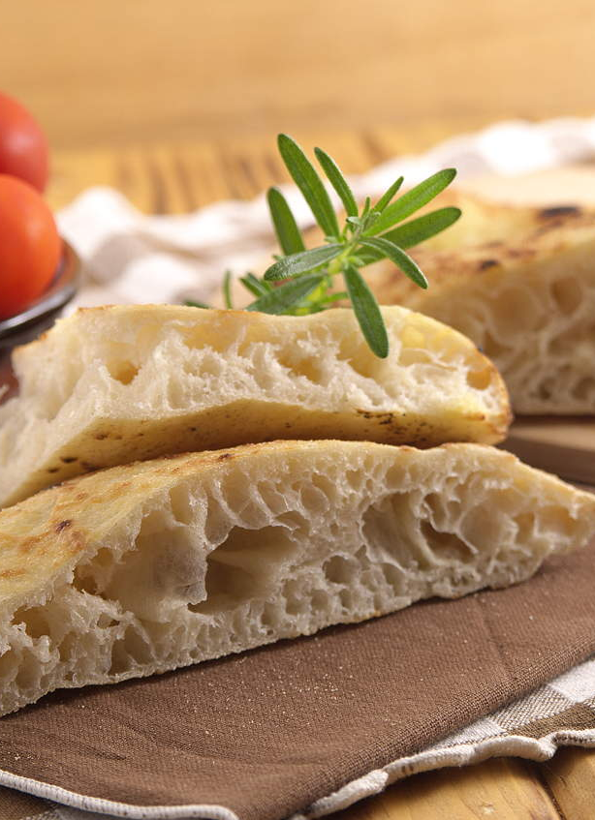
Dati sui consumi durante il lockdown
Durante tale periodo si è evidentemente visto una tendenza all'acquisto di beni insoliti e poco usati come le conserve di carne e le minestre liofilizzate. Placato questo utilizzo successivamente gli italiani hanno scoperto la loro attitudine per la cucina che è diventata uno dei modi per passare il tempo: gli italiani infatti sono diventati tutti più o meno pasticceri pizzaioli e panettieri. Possiamo infatti riscontrare che nelle 8 settimane di lockdown la vendita di lievito di birra e cresciuta del 149% e quella della mozzarella per pizza del 109% , stessa cosa per la farina che è passata dal 114% delle prime tre settimane fino a raggiungere il 174% nelle 5 successive settimane. Una ovvia conseguenza è quella che la vendita di pane e calata circa del 30% , calo causato soprattutto dalla paura del consumatore italiano di comprare cibo che non può essere conservato a lungo.
Questa foto di Autore sconosciuto è concesso in licenza da CC BY-NC-ND

Slide 11
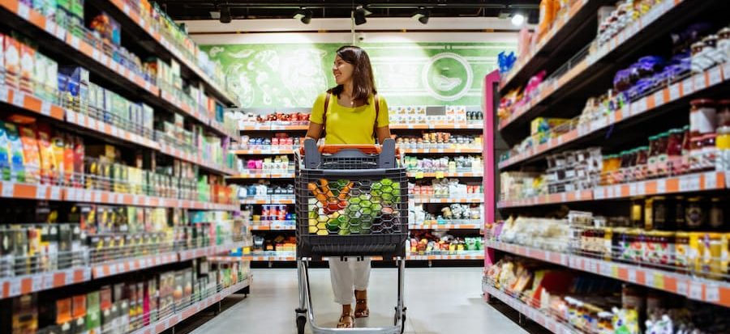
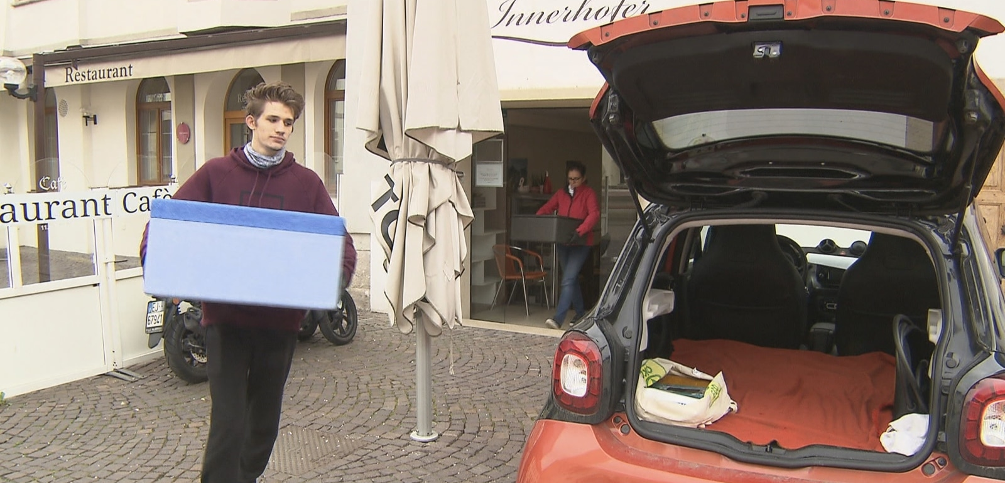
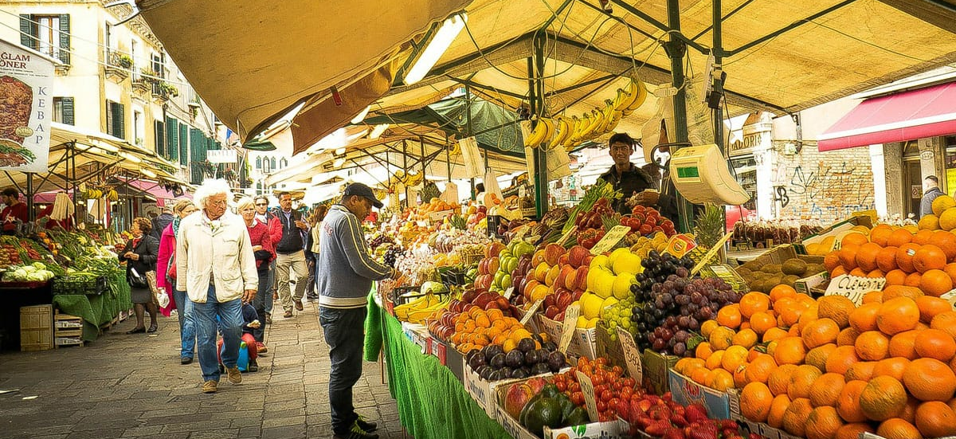
Rapporto sulla domanda e l’offerta dei prodotti alimentari durante la pandemia
Nel periodo di diffusione del Covid-19, si è verificato in particolare un calo nel settore alimentare soprattutto a livello economico, in quanto le misure restrittive non permettevano i libero commercio e non facilitavano l’acquisto di merce ai comparatori.
Tra questi erge il fenomeno dell’azzeramento del canale Horeca (ristorazione collettiva privata e pubblica) che ha compensato soltanto una minima parte grazie anche alle consegne a domiciolio evitando così i contatti.
Nel mentre, la distribuzione al dettaglio riceve anch’essa una botta perché si verificano perdite nei mercati rionali e la chiusura dei centri commerciali.
Infine come conseguenza, fu a rischio il settore riguardante il personale agroalimentare, in quanto numerosi contagi e il complesso funzionamento dei trasporti.

Slide 12
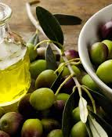
Olio di oliva stagione 2020/21
Roma, 17 novembre 2020 - I primi dati sulla raccolta di olive indicano un peggioramento del quadro produttivo delineato in via preliminare a settembre.
Secondo l'aggiornamento previsionale elaborato dall'Ismea e Unaprol, la produzione della campagna 2020- 21 dovrebbe attestarsi a 255 mila tonnellate, con una riduzione del 30% sullo scorso anno.
A condizionare la raccolta è soprattutto l'alternanza tra anno di carica e anno di scarica al Sud, dove Puglia, Calabria e Sicilia fanno registrare contrazioni rispettivamente del 43%, 38% e 15%. Al Centro Nord si confermano, invece, le previsioni piuttosto rosee di inizio autunno con incrementi del 31% in Toscana, 8% nel Lazio, 70% in Umbria e del 100% in Liguria, dopo gli scarsi livelli dello scorso anno. In generale, comunque, ci si attende in tutta la Penisola un olio di elevata qualità grazie all'ottima fioritura, a condizioni meteo non avverse e ai limitati attacchi della mosca olearia.

